Slide 1
GERENCIAMENTO DE REUNIÕES
O sistema deve registrar uma reunião com data, hora e o motivo da reunião, além do motivo a reunião só será marcada pelo sistema se for cadastrada a pauta e o responsável pela reunião, na pauta tem que constar motivos, tópicos abordados, tempos de discussão dos tópicos , essa pauta será definida pelo presidente da reunião, a definição da pauta será feita com a discrição dos pontos e suas questões. Após definir pauta ela poderá ser mudada assim que o presidente entender, salvo se a data da reunião traspassar a da tentativa de edição da pauta.

Slide 2
GERENCIAMENTO DE REUNIÕES
O sistema deverá ao marcar a reunião, enviar um E-mail para os participantes com a pauta em anexo, sendo possível incluir participantes ao logo do tempo, sendo que esses serão avisados assim que inclusos na reunião. Após isso o sistema deverá enviar um e-mail de confirmação ou cancelamento sempre que a reunião mudar para um estado que solicite isso.

Slide 3
GERENCIAMENTO DE REUNIÕES
O sistema só registrará uma reunião se for comandado por um gerente ou responsável e ao registar a reunião será obrigatório uma o registro de uma pauta, essa reunião só pode ser dada como concluída com o registro da data. Uma reunião só será iniciada pelo presidente da reunião e ao ser concluída será necessário que o presidente confirme a conclusão.
O sistema só concretizará a reunião quando a ata for concluída e salva no próprio sistema, uma vez a ata concluída será gerado um pdf com a mesma não aceitando alterações.

Slide 4
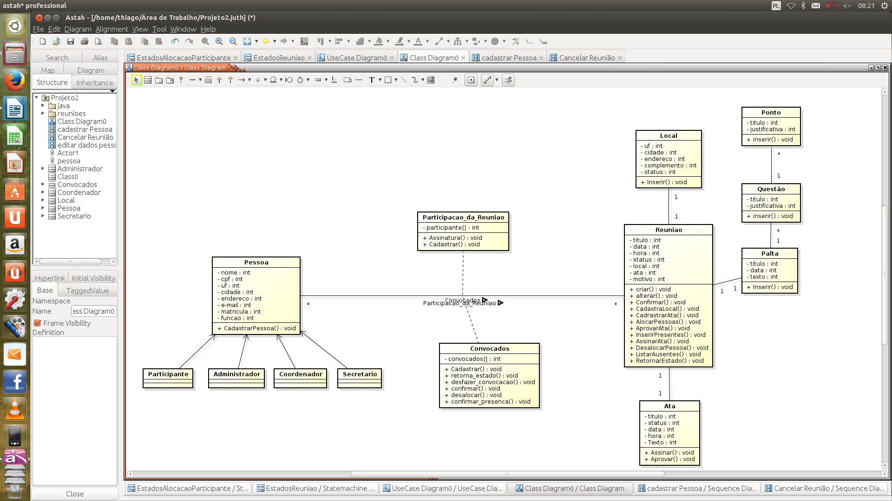
GERENCIAMENTO DE REUNIÕES

Slide 5
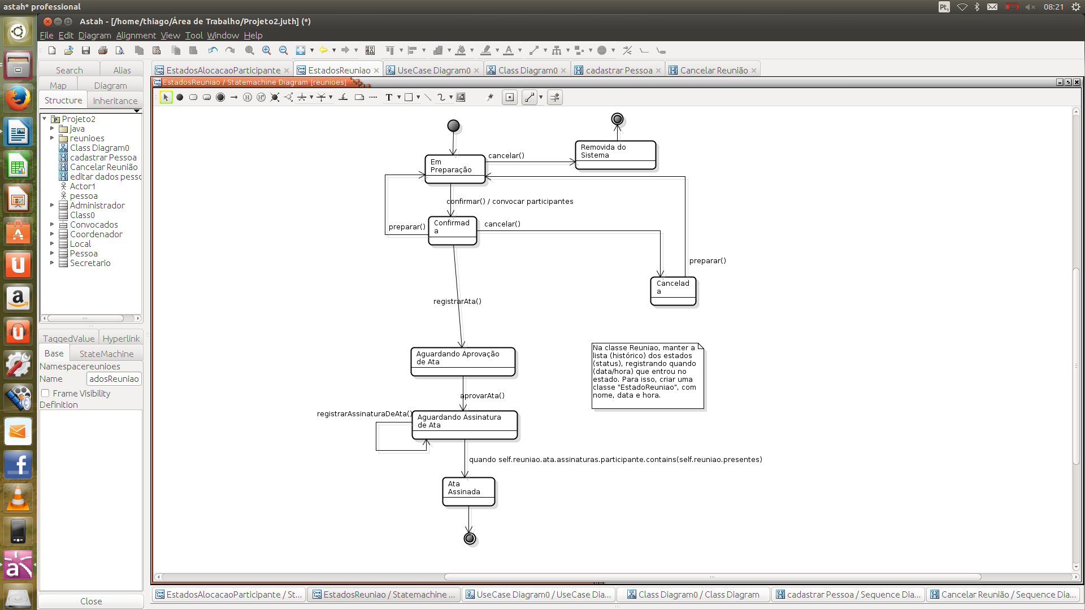
GERENCIAMENTO DE REUNIÕES

Slide 6
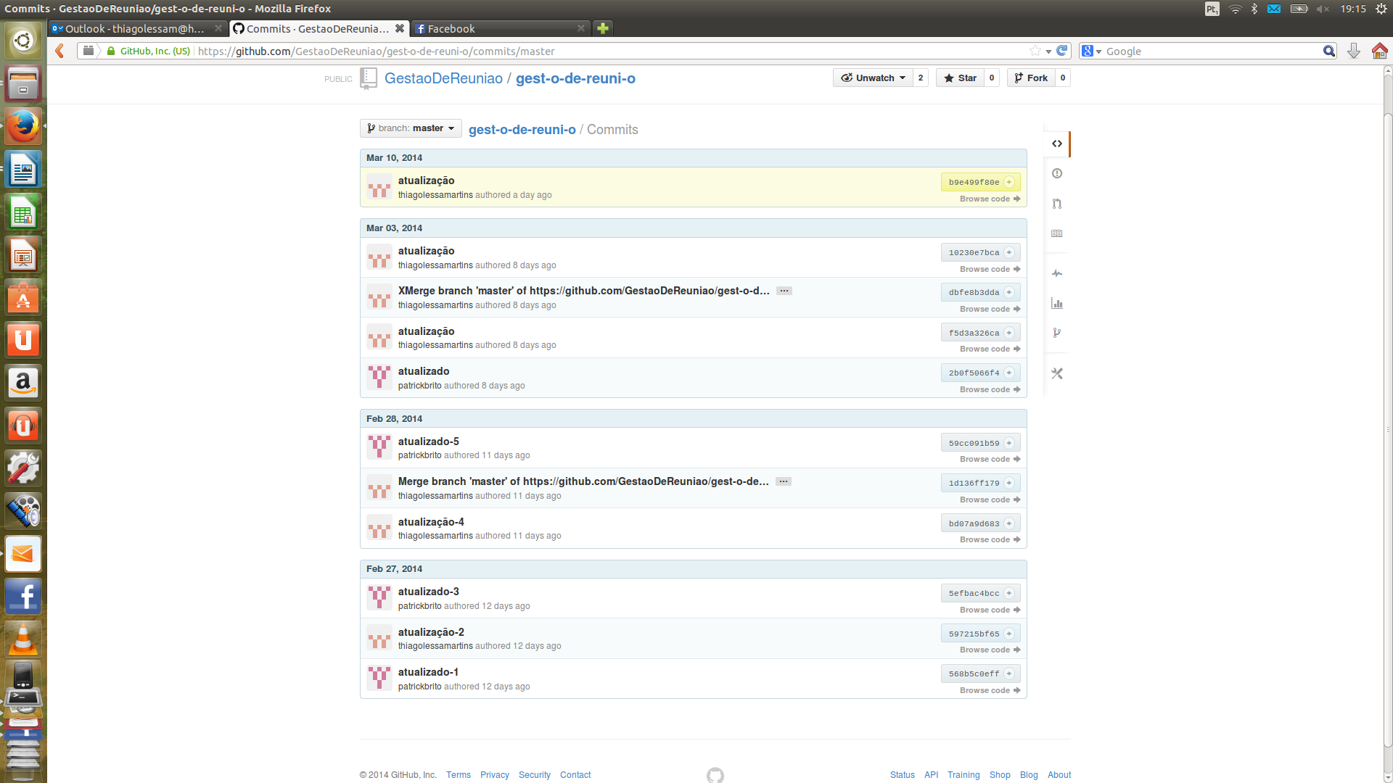
GERENCIAMENTO DE REUNIÕES

